Slide 1
CHÀO MỪNG QUÝ THẦY CÔ VỀ DỰ CHUYÊN ĐỀ
MÔN: TOÁN- LỚP 2
BÀI 3 : CÁC THÀNH PHẦN CỦA PHÉP TÍNH CỘNG,
PHÉP TRỪ ( Tiết 1)
Người thực hiện: Lê Thị Thu Hằng

Slide 2


Khởi động
Notes:
Chọn 1 trong 2 hoạt động khởi động

Slide 3




ĐOÀN TÀU VUI VẺ

Slide 4



Chúng ta sẽ cùng các bạn nhỏ đi du lịch khắp nơi, ngắm nhìn những phong cảnh tuyệt đẹp trên đất nước chúng ta. Mỗi vùng đất em ghé thăm, hãy trả lời đúng trả lời một câu hỏi nhé!
Sẵn sàng cho chuyến tham quan nào!

Slide 5

A. 35
B.36
C.34
21+ 14 = ?

Slide 6

A.80
B.89
C.88
78 + 11= ?

Slide 7

A.78
B.79
C.78
67 + 12= ?

Slide 8




Bài 3: Số hạng, tổng

Slide 9
Khám phá
Notes:
Chọn 1 trong 2 hoạt động khởi động

Slide 10
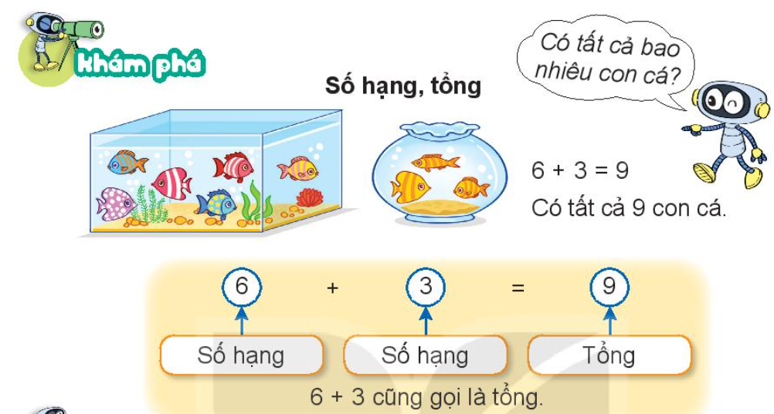

Slide 11
6 + 3 = 9
Có tất cả 9 con cá.
6 + 3 = 9
Số hạng
Số hạng
Tổng
6 + 3 cũng được gọi là Tổng

Slide 12
Nêu số hạng, tổng trong mỗi phép tính sau:
a) 4 + 5 = 9
Số hạng
Số hạng
Tổng
b) 7 + 2 = 9
Số hạng
Tổng
Số hạng

Slide 13
Hoạt động
Notes:
Chọn 1 trong 2 hoạt động khởi động

Slide 14

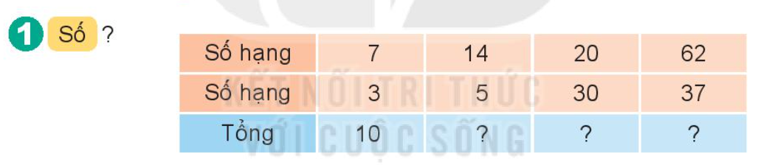
10
19
50
99
13

Slide 15
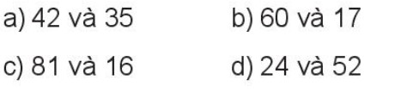
2. Đặt tính rồi tính tổng, biết các số hạng là
42
35
77
60
17
77
81
16
97
24
52
76
+
+
+
+
13

Slide 16
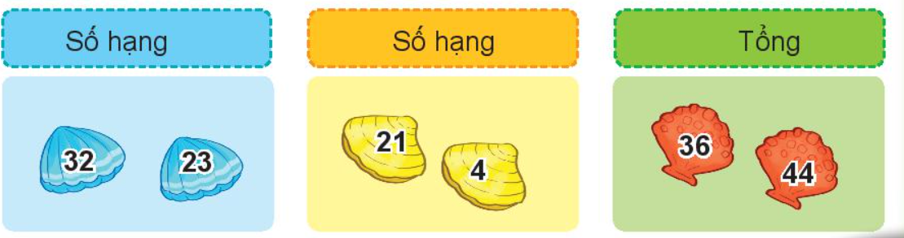
3. Từ các số hạng và tổng, em hãy lập các phép cộng thích hợp.
13

Slide 17
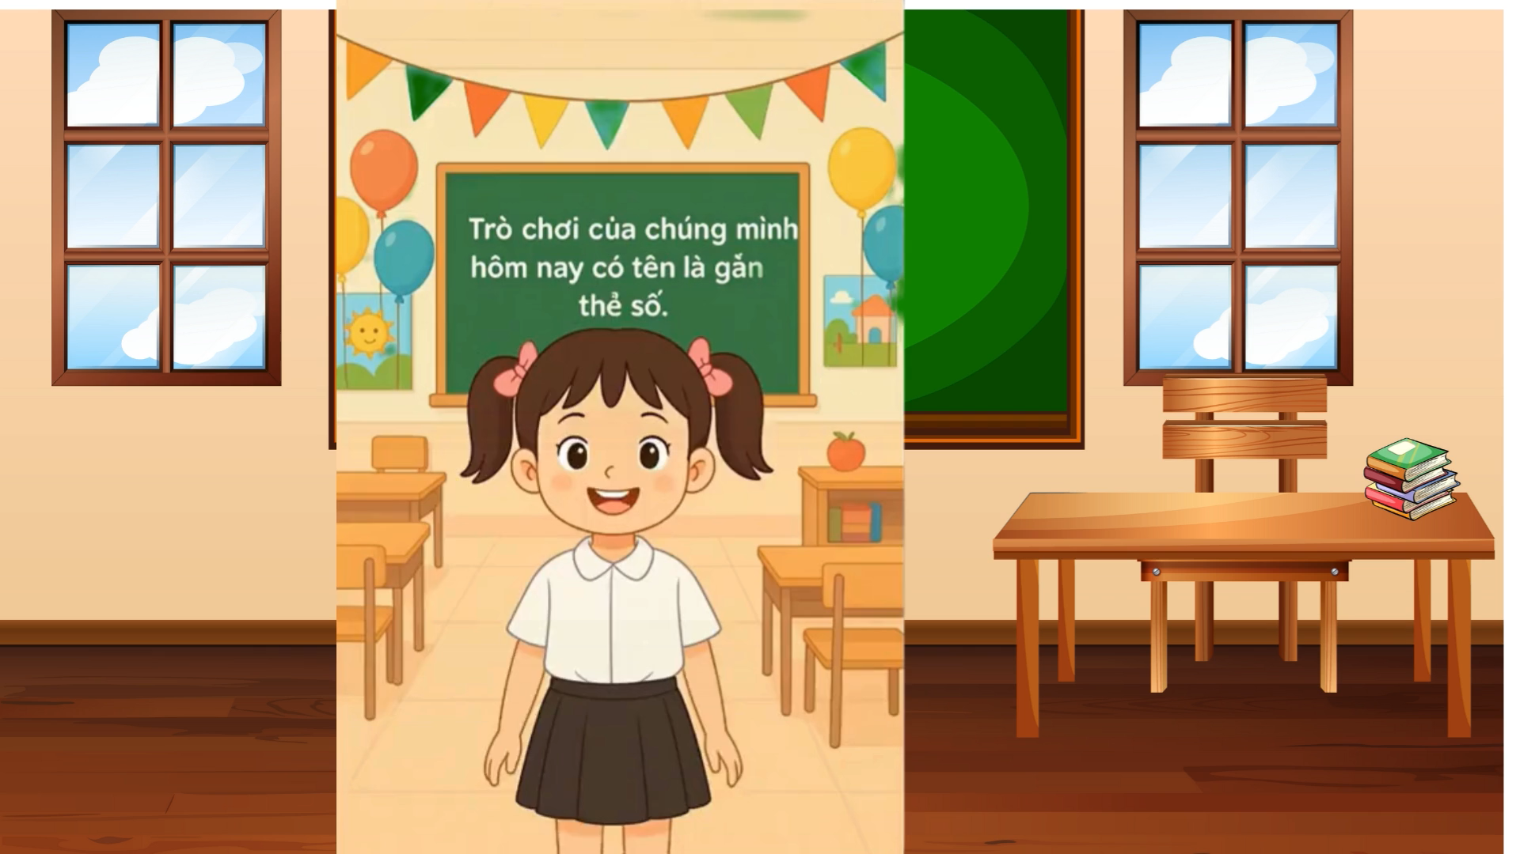

Slide 18
3. Từ các số hạng và tổng, em hãy lập các phép cộng thích hợp.
32 + 4 = 36
23 + 21 = 44
13

Slide 19
Vận dụng

Slide 20






Cảm ơn các thầy cô và các bạn học sinh đã lắng nghe.

